Slide 1
Kerajinan Lokal Non Benda
Notes:
Perbedaan budaya non benda dengan objek budaya atau artefak terletak pada wujudnya. Budaya non benda adalah budaya yang mengacu pada hasil karya yang tak berwujud atau abstrak. Contohnya tarian dan syair.
Sedangkan objek budaya atau artefak adalah hasil kebudayaan yang sifatnya konkret atau nyata. Contohnya adalah pakaian daerah rumah adat dll.
Jadi kesimpulannya adalah perbedaan keduanya terletak pada wujudnya budaya non benda sifatnya abstrak. Dan objek budaya sifatnya konkret.

Slide 2
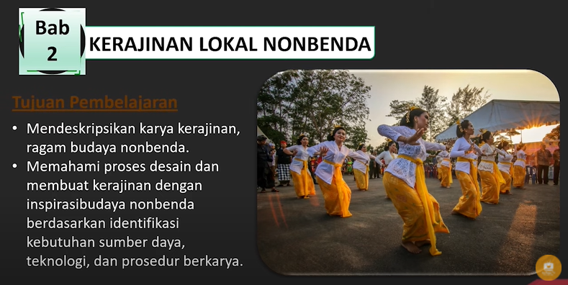
Sumber Gagasan
Notes:
Proses pembuatan produk kerajinan dilakukan dengan turun menurun dan dikerjakan memalui kerterampilan tangan,
Banyak sekali kerajinan yang diciptakan hanya berfungsi sebagai hiasana, ini memiliki keunggulan berupa tampilan struktur dan bentuknya yang indah serta dikerjakan dengan

Slide 3


Slide 4


Slide 5


Slide 6
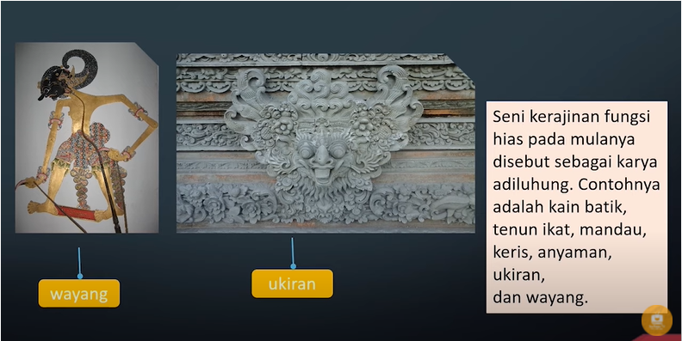

Slide 7


Slide 8


Slide 9


Slide 10


Slide 11


Slide 12


Slide 13
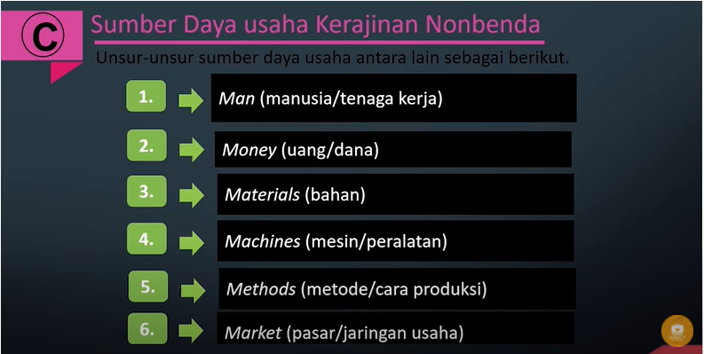

Slide 14


Slide 15
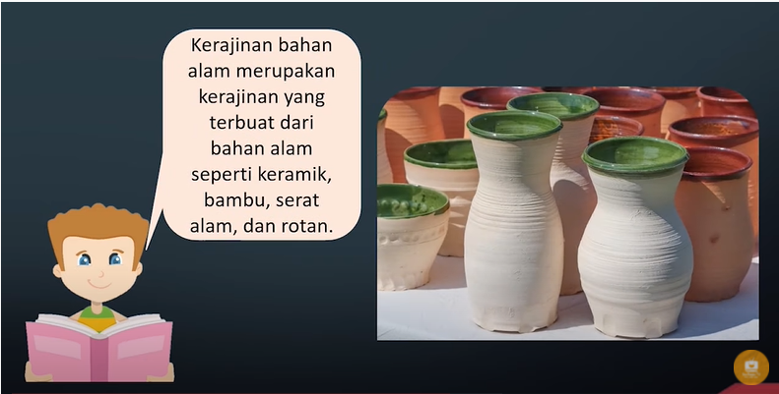

Slide 16


Slide 17
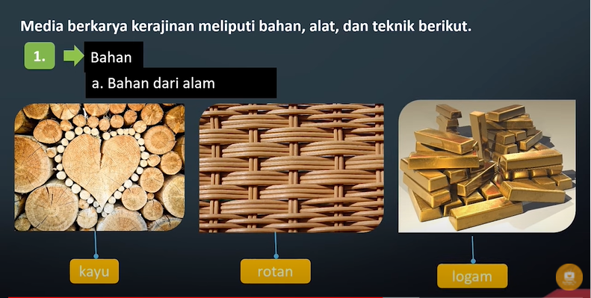

Slide 18
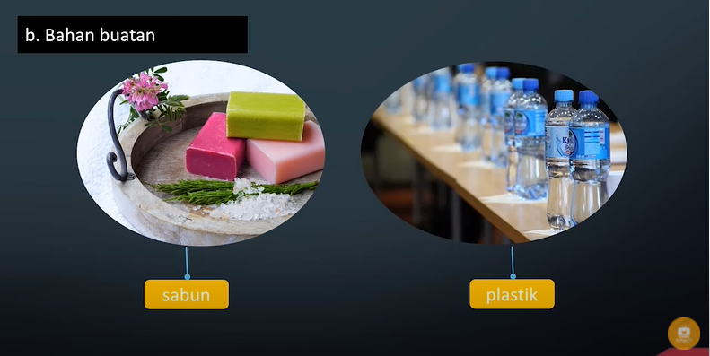

Slide 19
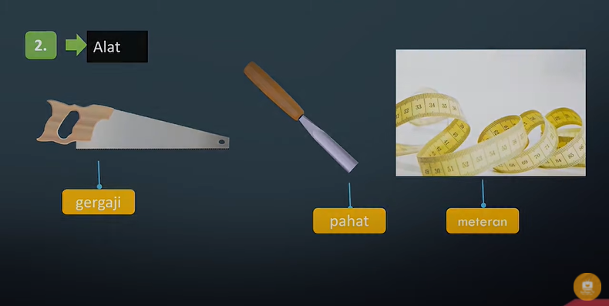

Slide 20
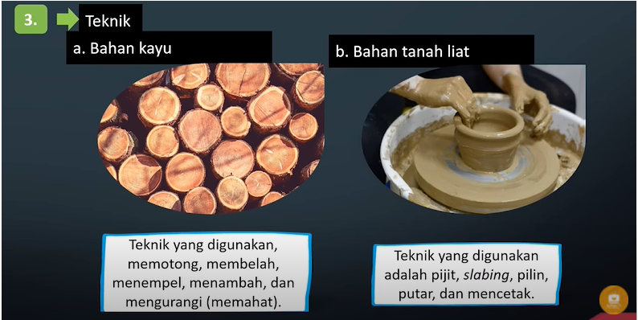

Slide 21
